Slide 1


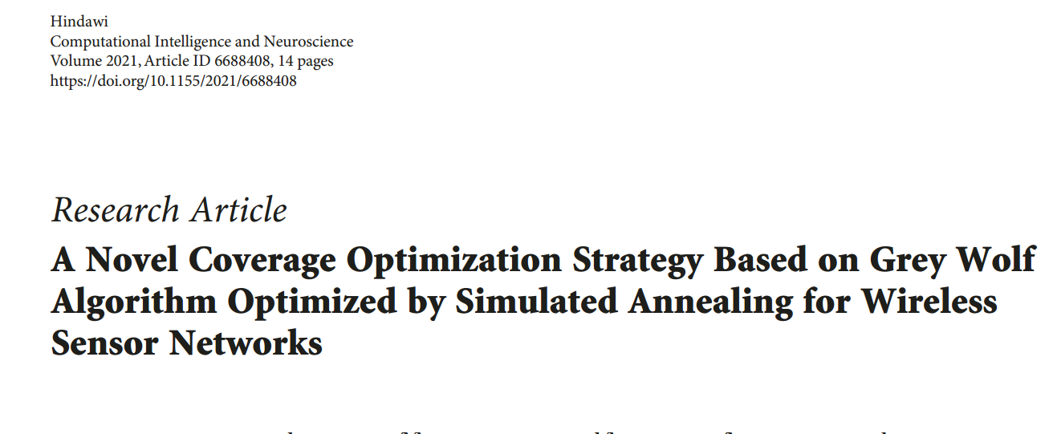
基于模拟退火优化灰狼算法的无线传感器网络覆盖优化策略
汇报人：肖慧兰
时间：2024/3/23

Slide 2
主要贡献
(1)对无线传感器网络覆盖控制的问题进行了建模。
(2)提出了一种基于模拟退火法优化的灰狼算法的覆盖优化策略。
(3)提供广泛的仿真实验证明了所提出的覆盖优化算法的效率。
(4)通过与粒子群优化(PSO)和灰狼优化(GWO)的覆盖优化算法进行比较，评价所提算
法的优越性能。
Notes:
传统的应用在无线传感器网络的覆盖优化的群体智能优化算法，
比如粒子群、蚁群、人工蜂群，存在求解精度低、收敛速度慢、在优化网络覆盖时容易陷入局部最优等问题，
导致网络数据传输精度差、节点冗余。因此，本文提出了一种模拟退火法优化的灰狼算法(SA-GWO)，有效地安排监测区域内的传感器节点，提高覆盖范围，减少传感器节点的冗余，延长网络生命周期。

Slide 3

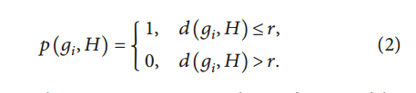
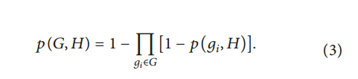
覆盖问题建模
像素点到传感器节点gi的距离:
传感器节点gi感知像素H的概率:
传感器节点集G感知H的联合概率:
Notes:
本文采用概率感知模型来计算网络的覆盖率。无线传感器网络中各传感器节点的覆盖以自身为传感中心，具有固定通信半径的圆形区域。
为了简化无线传感器网络的覆盖问题，可以将监测区域表示为m × n个像素的一块区域。
第i个传感器节点gi的位置为(xi, yi)。
假设像素点H的坐标为(xH, yH)，公式（1）表示像素点到传感器节点gi的距离，
公式（2）表示传感器节点gi感知像素H的概率.
公式（3）表示无线传感器网络中像素H处的传感器节点被传感器节点集G感知的联合概率

Slide 4
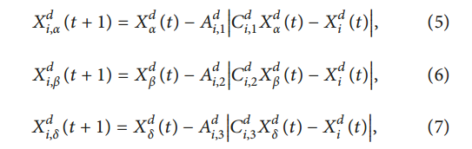
Grey Wolf Optimization Algorithm
排名前三的个体的位置更新公式：
Notes:
参数Xα、Xβ、Xδ是种群中最优，次优，以及排名第三的个体的位置，
这里是这三个个体的位置更新公式，
其中参数t为当前迭代次数，
Ad i |Cd i Xd α(t)−Xd i (t)|表示的封闭步长，Ad i是一个收敛因子，Cd i表示的是摆动因子。

Slide 5
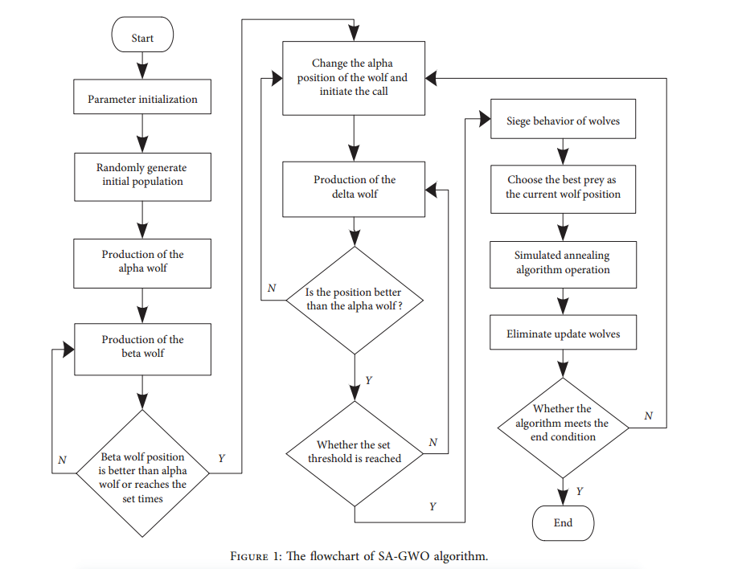
Grey Wolf Algorithm Optimized by Simulated Annealing
Notes:
这个是基于模拟退火算法对灰狼优化算法进行改进的算法流程图。
GWO算法存在收敛速度慢、全局搜索能力弱等缺点，并且在连续迭代中，GWO算法容易陷入局部最优。
在优化适应度函数的过程中，如果适应度函数存在局部极值，那么在优化过程中一旦陷入局部最优，就无法逃脱。
模拟退火的思想可以改善这个问题。
模拟退火算法的特点是既能接受好的解，又能以一定的概率接受坏的解。这样，当算法陷入局部最优解时，就有可能跳出局部极值。
左边部分主要是根据灰狼算法对种群中的最优以及次优解的位置进行更新，
右边部分利用了模拟退火算法的思想，当个体未达到冷却状态时，根据模拟退火公式对其进行冷却处理，直到达到冷却状态。
本文提出的基于模拟退火优化的灰狼算法SA-GWO，将模拟退火算法嵌入到种群的搜索行为结束和种群的更新之前，
增强全局优化能力，提高算法的收敛速度。

Slide 6
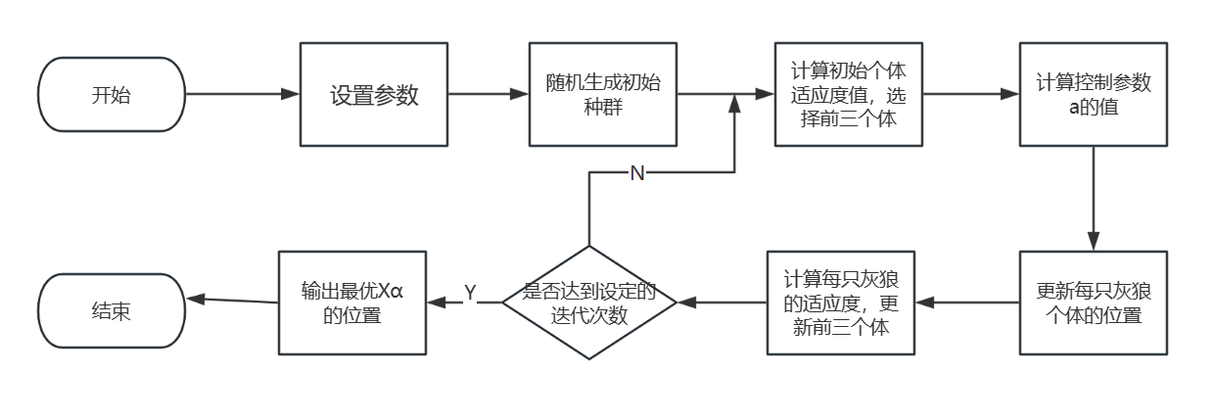
Application of SA-GWO Algorithm in the WSN
Notes:
这个是将本文提出的SA-GWO算法应用到无限传感器网络部署中的流程图，
把SA-GWO算法的优化目标设计为求解无线传感器网络覆盖优化目标函数的最大值，
输出SA-GWO优化后的覆盖，得到优化部署后待测区域内所有传感器节点的分布位置。

Slide 7
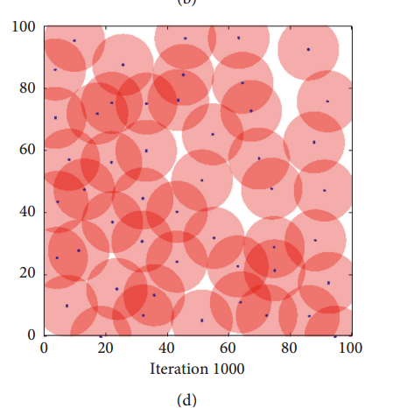
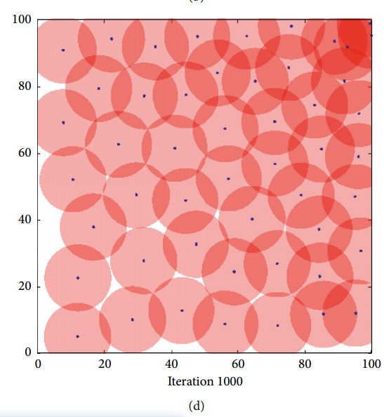
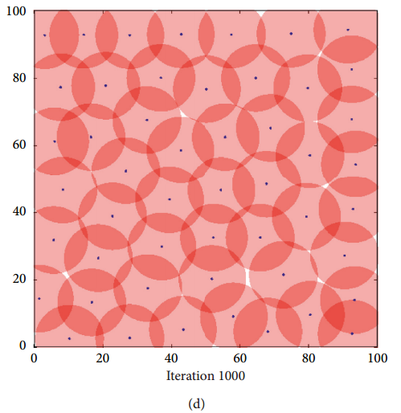
网络覆盖比较
Notes:
这三张图是分别使用了不同的优化算法对无线传感器网络覆盖进行优化的节点覆盖范围图，
图3为基于粒子群优化(PSO)的节点覆盖范围，
图4为基于灰狼优化算法(GWO)的节点覆盖范围，图5为基于模拟退火优化的灰狼算法(SA-GWO)的节点覆盖范围。
对这些图比较可以看出，SA-GWO算法在1000次迭代后，传感器节点基本可以覆盖大部分区域，传感器网络的覆盖率接近100%。

Slide 8
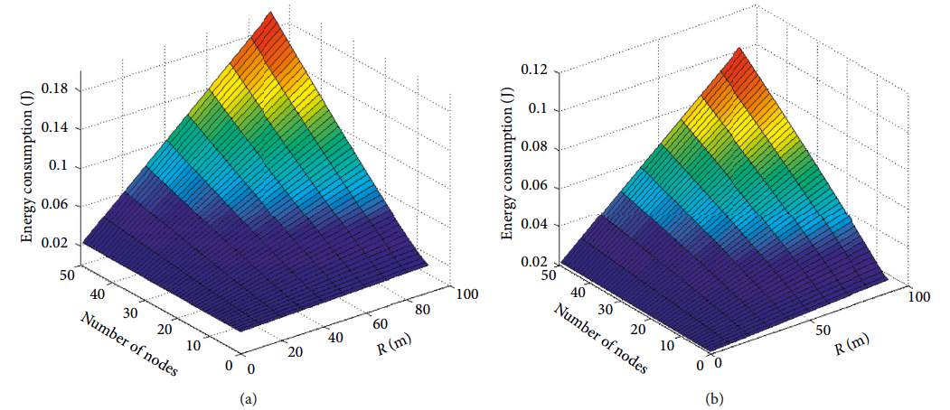
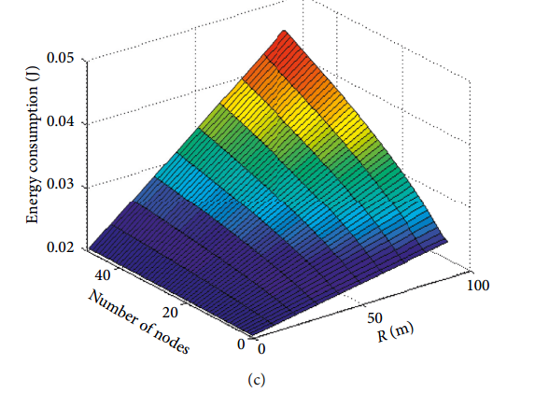
能源消耗比较
Notes:
从这三个图可以看出，PSO算法的网络能耗最大，且大部分节点能耗较高，不均衡，最高达到0.2 j 。
GWO算法的网络能耗相对较小，大部分节点能耗较高，且能耗相对均衡。网络节点的最大能耗达到0.11J.
本文提出的SA-GWO算法网络能耗最小，传感器节点的能耗相对均衡。网络节点的最大能耗为0.05 J.

Slide 9

感谢聆听

